Slide 1
2020年中青年教师
特色课方案
2020.11.06

Slide 2
2020年度上海市中小学
中青年教师教学评选活动获奖
姓名 | 学科 | 奖项
程晓蕾 | 中学地理 | 一等奖
张旭婷 | 小学语文 | 二等奖
范莉 | 小学道德与法治 | 二等奖
田金宗 | 中学历史 | 二等奖
朱潇清 | 初中道德与法治、高中思想政治 | 二等奖

Slide 3
一、指导思想
本学期重点关注新课程新教材实施背景下，将学生创新素养培育 融入学科教学，聚焦课堂教学，探索教师通过课堂实践落实学生创新素养培育的途径和策略，以促进学生创新素养和能力的整体提升。

Slide 4
二、特色展示主题
双新背景下的大单元教学设计

Slide 5
三、环节
1. 设计一个单元的教学方案，选择其中一课时进行课堂展示
2. 参加一次综合能力答辩
3. 参加一次学科专业能力评估
4. 全体教师参与听课评课，与学科发展年活动结合

Slide 6
大单元设计要求
单元设计要求
① 单元设计说明，含学情分析、单元内容分析、课时安排及开课内容在单元中的位置。
② 开课详案，非开课简案
单元设计上传要求
① 开课前三天，在“新评课论坛”上传整体单元设计。（建档方式详见附件）
② 开课前，将开课详案一式五份送至评委组长手中

Slide 7
四、评价
1. 本校与外请专家组成评审组
2. 课堂展示、专业能力评估与答辩表现相结合

Slide 8
五、参加对象
35周岁至45周岁及以下教师 （1975.8.31—1985.9.1 之间出生）
高三语、数、外学科可以申请免课

Slide 9
六、时间安排
第8-10周：启动，校长室解读方案
第11-12周：教学设计
第13-15周：开课、答辩
第16周：专业能力评估

Slide 10
六、时间安排（开课）
中小学文综组： 13周
中小学理综组： 14周下半周
中学数理组： 14周上半周
中学文科组： 15周 （中学英语：12.8）
小学理综组： 13周
小学英语组： 14周
小学语文组： 15周

Slide 11
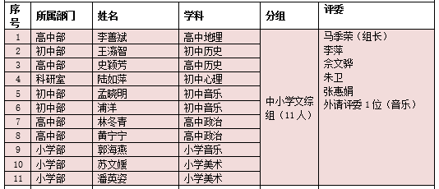
分组及评委名单

Slide 12
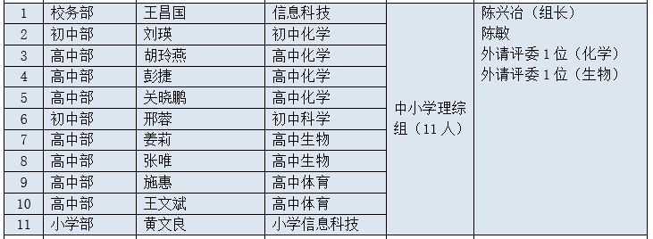
分组及评委名单

Slide 13
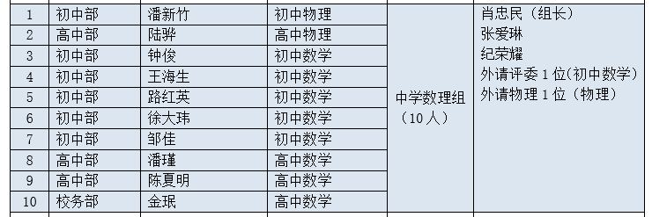
分组及评委名单

Slide 14
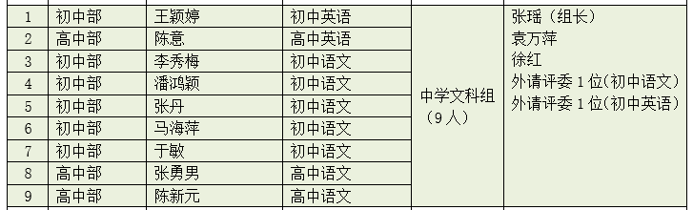
分组及评委名单

Slide 15
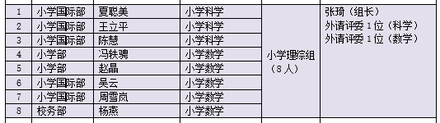
分组及评委名单
Notes:
外请评委1位（数学）

Slide 16
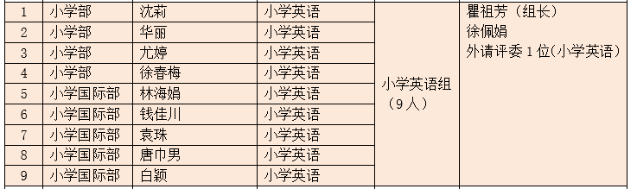
分组及评委名单

Slide 17
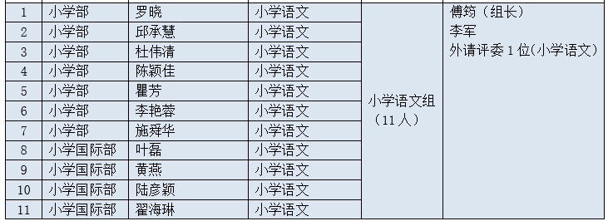
分组及评委名单

Slide 18
七、奖项安排
① 特色课评奖比例30%
打分权重：教案设计（20％）+课堂评价（50％）+答辩评价（10％）+综合能力评估（20％）

